Slide 1
Ad Soyad : İBRAHİM CEM ŞÜĞÜN Bölümü : Bilgisayar Mühendisliği Ögr No : 1150606905 Ders : Yapay Görme ve Örüntü Tanımaya Giriş Ödev Konusu : Matlab ile Yüz Tanıma Uygulaması

Slide 2
Yüz Tanıma Nedir.. ?
Bir yüz dağarcığı içerisinde bir kişinin yüzünü tespit edip o kişiyi bulma işlemine yüz tanıma denir. Yüz tanıma işlemi öncelikle yüzün tespiti ve daha sonra tespit edilen bu yüzün veritabanındaki yüz dağarcığıyla çeşitli yöntemleri (PCA, ICA ,LDA, EP, EBGM, AAM , 3D Morphable Model, 3-D FaceRecognition ,TraceTransform Radon,vb.) kullanarak bulma işlemidir.

Slide 3
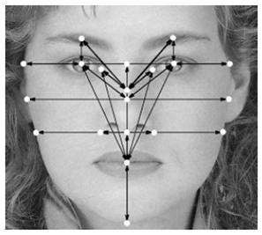
Yüz Tanıma Nedir.. ?
Yüz tarama sistemi günümüzde bir hayli fazla kullanım alanı bulunmaktadır. Özellikle yeni çıkan tüm bilgisayarların üzerindeki basit kamera sistemleri kullanılarak bilgisayara kullanıcı girişi yapılabilmesi amacıyla yüz tarama sistemi kullanılmaktadır. Yüz tarama sisteminde yüzün belirli referans noktaları alınıp saklanıp daha sonra karşılaştırılması esasına dayanır.
Yüz tarama örnek referans noktaları | BİYOMETRİK SİSTEMLER Biyometrik sistemlerin tamamında kişilerden alınan örnekler (parmak izi, ses, retina vs.) belirli referans noktaları ve göstergeler vasıtasıyla sayısal bir ifadeye çevrilip şifrelenerek bir depo aygıtına kayıt edilmektedir. Sonrasında kullanıcılar sisteme tekrar giriş yapmak istediklerinde daha önceden kayıtlı referans noktalarıyla mevcut referans noktaları eşleştirilerek kayıtların uyumluluğu kontrol edilir. Referans noktalarının çokluğu sistemin güvenilirliğini arttırmadaki en önemli etkendir. Fakat optimum seviyedeki referans noktasından daha fazla alınan noktalar sisteme ekstra yük getireceğinden sistemlerce tercih edilmemektedir

Slide 4
Yüz Tanıma Nedir.. ?
Yüz tarama sistemleri de teknolojinin gelişmesiyle birlikte eskiye oranla çok daha iyi sonuçlar vermektedir. Özellik yüzün tamamını kaydedilmesindense küçük bir algoritma sistemi yazılarak sadece belirli oranların ve referans noktaların depolanması sonucunda yüz tanıma; havaalanları, polis merkezleri, kasalar gibi yüksek güvenlik aranılan yerlerde de kullanılmaya başlanmıştır.

Slide 5
Dezavantajları !!
Yüz taramanın dezavantajları, yüzün geometrik şeklindeki bozulma (kilo alma – verme…) sonucunda okumanın imkânsızlaşmasıdır. Ayrıca taranan kısım çok büyük olduğundan, depolama ve kontrol işlemlerinin hem çok uzun hem de maliyetli olması olarak tanımlanabilir.

Slide 6
Yüz Tanıma Algoritmaları
Yüz tanıma algoritmaları genel yapı itibariyle ikiye ayırabiliriz. Bunlardan birincisi resimler üzerinden yapılan yüz tanıma tekniği, diğeri ise hareketli bir görüntü üzerinden yüz tanıma tekniğidir. Bu iki teknolojide günümüzde onlarca yerde kullanılmaktadır. Bunlara örnek olarak birçok ülkenin kullanıma başladığı pasaport kontrolündeki yüz taramaları ve mobese kameraları gibi ülke çapında kullanılan kameralarda Interpol’ün yapmış olduğu yüz tanımlama uygulaması gösterilebilir
Pasaport kontrolündeki mantık kişinin yüzündeki biyometrik detaylar kişi ile eşleştirilerek bir sonraki pasaport geçişlerinde aynı kişi olup olmadığına dayanır. Bu yöntemde kişinin yüzünün biyometrik özellikleri tanımlanarak (örneğin burnun ağız ile arasındaki uzaklık, gözlerin birbiriyle olan uzaklığının ağzının genişliğine oranı gibi.) sisteme kaydedilir. Sonrasında geçişlerde sadece kameraya bakmak suretiyle eski ve yeni veriler karşılaştırılır.
Mobese kameralarındaki Interpol uygulaması ise daha önceden veri tabanına kaydedilmemiş bir görüntünün anlık yakalanan görüntülerle karşılaştırılması mantığına dayanmaktadır. Böylelikle aranan kişinin görüntüsü veri tabanında tutulup diğer kontrol edilen kişilerin görüntüleri veri tabanında tutulmamaktadır. Fakat bu yöntemin en büyük dezavantajı işlenecek verinin çok fazla olmasından dolayı çok iyi donanıma sahip olunması gerekmektedir.

Slide 7
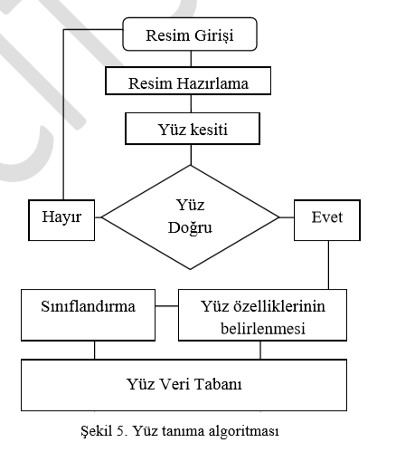
Yüz Tanıma Algoritmaları
Yüz tanımlama algoritmalarında işleyiş adımları şöyledir; Web cam veya trafik kameraları gibi optik bir kaynaktan resim girişi, Resmi eğiterek yüzün tamamının alınmasındansa sadece kesitinin alınması için hazırlanması. Yüz kesitinin alınarak veri tabanındaki yüz kesiti ile karşılaştırılması. Uyumsuzluk durumunda resim girişinden itibaren adımların tekrar edilmesi. Yüz kesitinin veri tabanındaki kayıtla eşleşmesi veya yeni bir kayıt alınması durumunda yüzün biyometrik özellikleri belirlenerek direk veri tabanına kayıt edilebilir veya bir sınıflandırmaya tabii tutularak karakteristik özelliklerine göre ayrıştırma yapılabilir.

Slide 8
Yüz Tanıma Algoritmaları
Günümüzde sıklıkla kullanılan yüz tanıma algoritmalarından bazıları ise şunlardır.
PCA (Principal Component Analysis) / TBA (Temel BileĢenler Analizi) : Görüntüdeki aynı kısımları tespit ederek sadece spesifik kısımlar kalacak şekilde görüntünün sıkıştırılıp karşılaştırılması esasına dayanır PCA yönteminde tanıma işleminin gerçekleşmesi için alınan örneklerle veritabanında bulunan örneklerin boyutları aynı olması gereklidir. Bu yöntemde kullanılan resimler veritabanında sıkıştırılmış ve küçültülmüş olarak bulunur. Bu sayede veritabanı yükü azaltılmış ve yüz tanıma hızı arttırılmıştır.
ICA (Independent Component Analysis) / BBA (Bağımsız BileĢenler Analizi) : Görüntüdeki temel bir bileşenin tespit edilerek diğer bileşenlerin fonksiyonun çıkarılması esasına dayanır. Görüntünün birebir işlenmesindense, sadece belirli fonksiyonlarının işlenebilmesi ve yaklaşık değerler çıkarıp bunların üzerinden işlem yapılabilmesini sağlar.
LDA (LinearDiscriminant Analysis) /DDA (Doğrusal Diskriminant Analizi) : Bu algoritmada amaç verilerin sınıflandırılması için gerekli olan ayırt edici öznitelikleri seçip, ayırt edici olmayan öznitelikleri elemektir. Böylelikle görüntüleri analiz ederken onların içerikleri değil özniteliklerine göre analiz edebilen bir yöntemdir.
EP (EvolutionaryPursuit) / EP (Evrimsel Takip) : Görüntüleri analiz ederken kişinin karakteristik ve evrimsel özelliklerine göre sınıflandırma ve tanımlama yapabilen bir algoritmadır.

Slide 9
Yüz Tanıma Algoritmaları
Günümüzde sıklıkla kullanılan yüz tanıma algoritmalarından bazıları ise şunlardır.
EBGM (Elastic Bunch Graph Matching) / EDGĠ (Elastik Demet Grafik işaretleme) : Bu yöntemde genişçe bir dikdörtgenler ızgarası insan yüzüne örtülerek yüz üzerindeki kritik noktaların işaretlenmesi sağlanır. Sonra bu noktalara göre bir özellik vektörü belirlenip grafik şablonları kullanılarak karşılaştırılması yapılır.
TraceTransform Radon – iz Radon Dönüşümü : Radon dönüşümü iki boyutlu uzayda düz çizgilere uygulanan intergral dönüşümüdür. Ters radon dönüşümü ile görüntülerin tekrar oluşturulması sağlanabilir. İz dönüşümü sayesinde cisimleri tanırken rotasyon, boyutlandırma gibi transformasyonların ektileri ortadan kaldırılır. Bu sayede farklı açılardan görüntüsü alınan cisimlerde tanınabilir.
AAM (Active Appearance Model) / Aktif Görünüm Modeli : Algoritma gri seviye resimler üstünde tahmin edilen nokta ile hedef nokta arasındaki farkların hesaplanmasıyla (leastsquares) çalışır .
3D Morphable Model – 3 Boyutlu Model Dönüştürme :Bu algoritma ile görüntünün mevcuttaki diğer resimlerle birleştirerek ortaya çıkan yeni görüntüye olan uyumluluğu kontrol edilir. Böylelikle ortam şartlarına bağlı kalınmadan yüksek seviyede uygunluk elde edilir
3-D FaceRecognition – 3 Boyutlu Yüz Eşleştirme : Bu yöntemde insan yüzünün öncelikle üzgün, mutlu, heyecanlı gibi varyasyonları çıkarılır. Sonrasında eşleştirme durumlarında bu varyasyonlar kontrol edilerek uyumun en yüksek seviyede olması sağlanır.

Slide 10
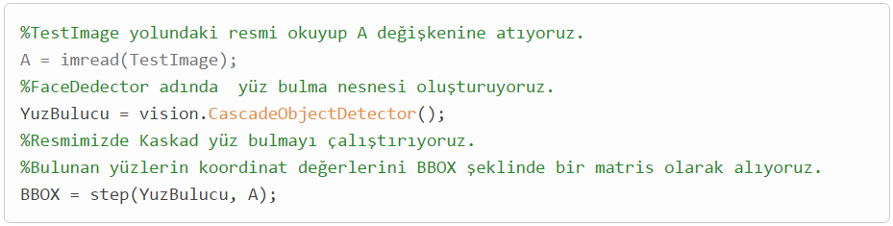
Matlab Ortamında Resimden Yüzleri Bulma İşlemi
Matlab'da yüz tanıma yapabilmek için öncelikle resimdeki yüzleri bulmamız gerekmektedir. Bunun için Matlab'ın içinde bulunan Viola-Jones algoritmasını kullanarak nesneleri algılama işlemi yapan Cascade nesne dedektörünü kullanacağız. Cascade nesne dedektörü uygulanan resim içerisinde bulduğu yüzlerin resim üzerindeki x ve y eksenine göre koordinatlarını vermektedir. Örnek olarak TestImage yolundaki resmimiz üzerinde yüzleri bulmak için aşağıdaki işlemler yapılmıştır.

Slide 11
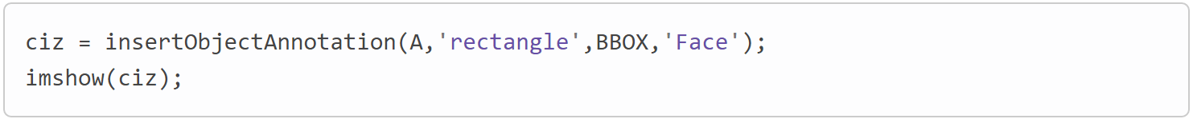
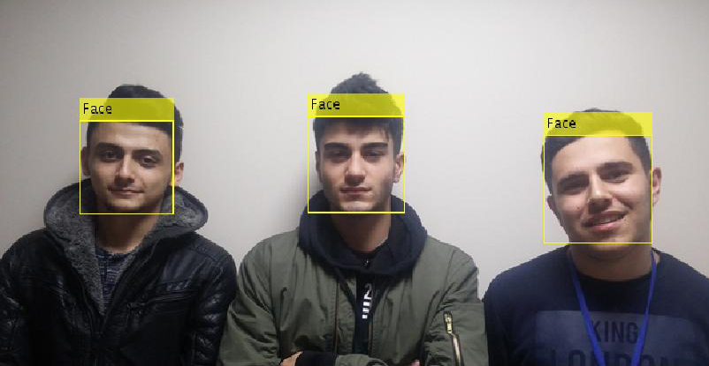
Matlab Ortamında Resimden Yüzleri Bulma İşlemi
Yukarıdaki kod parçacığını çalıştırdığımızda bulduğu yüzlerin koordinatlarını BBOX 'a atıyoruz. Daha sonra bu yüzlerin koordinatlarını aşağıdaki kod ile resim üzerine çizdirirsek Resim 1 'deki sonuç oluşur.

Slide 12
PCA Yöntemi ile Yüz Tanıma
Görüntü tanıma uygulamalarında kullanılan klasik yöntemlerden temel bilesen analizi (PCA) yöntemini temel alan yöntemlerde yüksek dereceden özniteliklerle ilgilenilmez.
PCA, veriyi düşük bir boyuta, verideki değişmeyi koruyacak şekilde eşleyen dikgen bir doğrusal dönüşümdür. İlk temel bilesen verideki en büyük değişme yönündedir ve ikinci bilesen bir sonraki en büyük değişme yönündedir.
PCA ile boyut indirme işleminde, ilk bir kaç temel bilesen kullanılarak verinin değişmesini en çok etkiyen özellikler alınır. Böylelikle daha az miktarda veri kullanılarak, taşınan bilginin büyük kısmı korunur.
Kodlar üzerinde bunu adım adım anlatacak olursak;

Slide 13

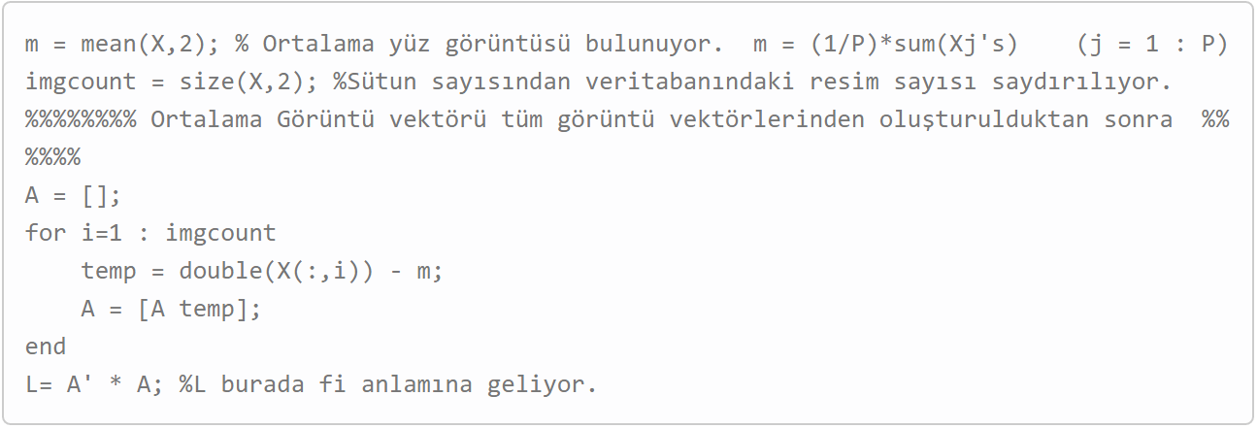
PCA Yöntemi ile Yüz Tanıma
1. Kovaryans matrisinin oluşturulması

Slide 14
PCA Yöntemi ile Yüz Tanıma
2. ϕ nin (λi, ųi) i=1,2, ...,n çifti bulunur. Burada λi i. özdeğer ųi ise λi ye karşılık gelen özvektördür.
det(λI-ϕ)=0 denklemi kullanılarak λ lar bulunur.
3. En büyük r tane özdeğere karşılık gelen özvektörler bulunur.

Slide 15

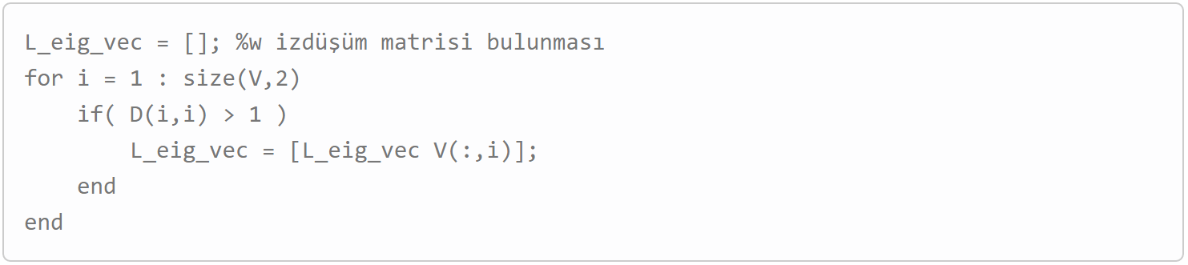
PCA Yöntemi ile Yüz Tanıma
4. En büyük özdeğere karşılık gelen özvektörler kullanılarak w izdüşüm matrisi bulunur.

Slide 16

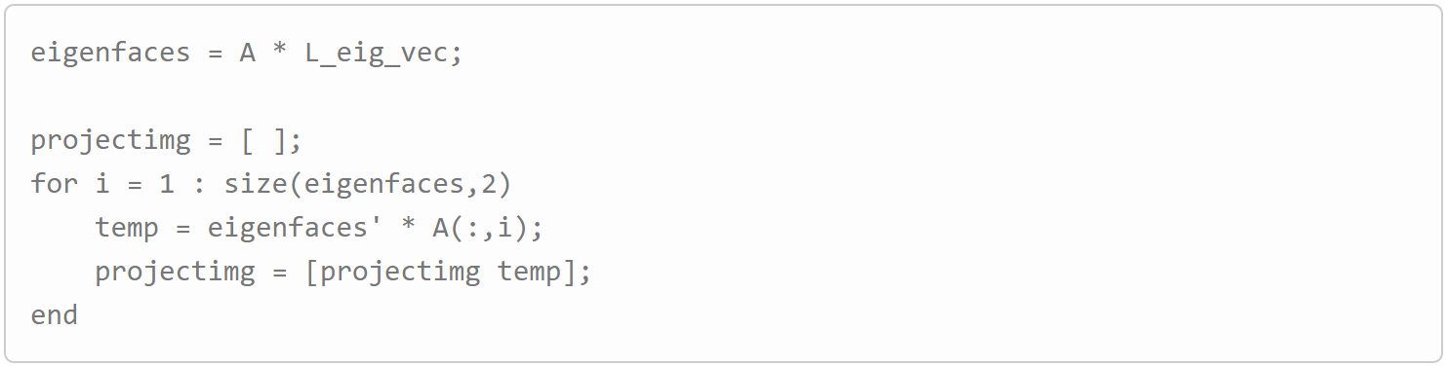
PCA Yöntemi ile Yüz Tanıma
5. w matrisi kullanılarak eğitim kümesindeki öznitelik vektörleri daha düşük boyutlu bir alt uzaya indirgenir.

Slide 17


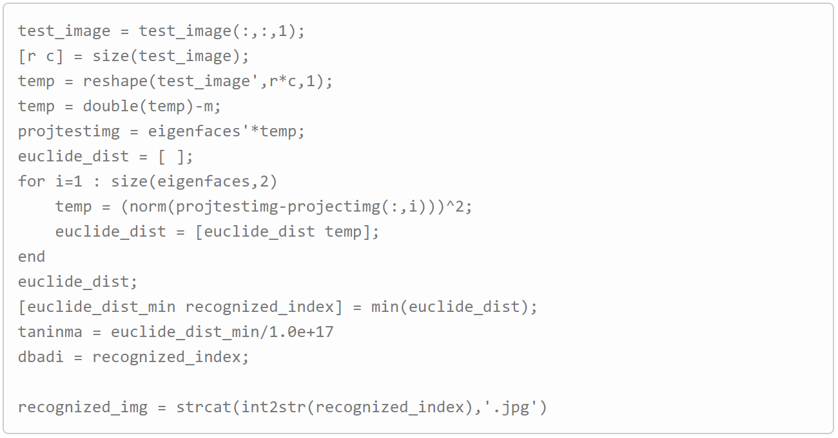
PCA Yöntemi ile Yüz Tanıma
Xtest vektörü en küçük uzaklığı veren eğitim vektörünün ait olduğu sınıfa atanır.
6. Test Aşaması; a) Xtest vektörü w izdüşüm matris kullanılarak hesaplanır. | b) Sınıflandırma aşağıdaki karar kuralına göre yapılr.

Slide 18
PCA Yöntemi ile Yüz Tanıma
6. Test Aşaması; a) Xtest vektörü w izdüşüm matris kullanılarak hesaplanır.
b) Sınıflandırma aşağıdaki karar kuralına göre yapılr.

Slide 19
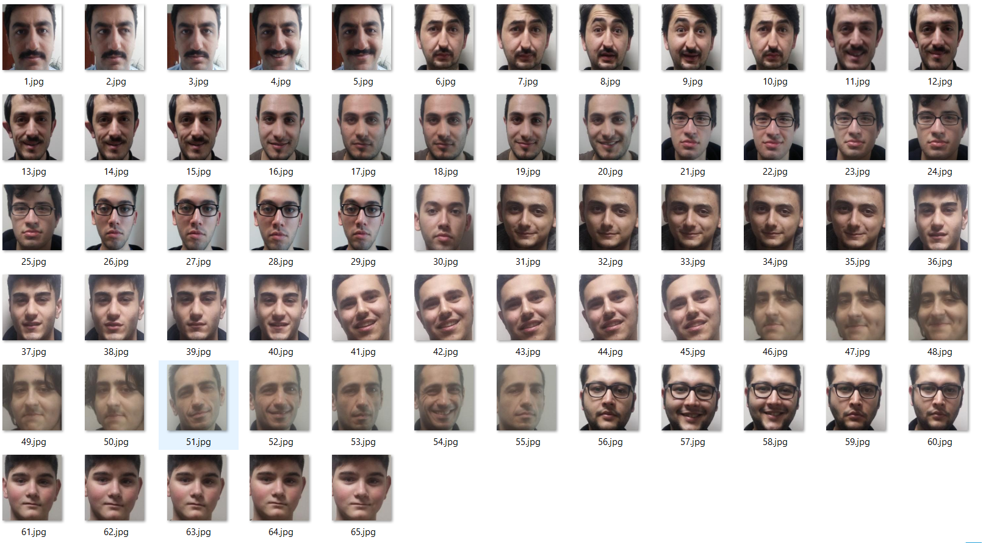
Veri Tabanı Oluşturulması
Veri tabanımızda kullanılacak olan her bir kişinin 5 farklı resimleri alınıp, 11 kişinin toplam 65 adet resmi bulunmaktadır. Bu resimler PCA yöntemiyle test edilen resimleri bulmada kullanılacaktır.

Slide 20
Veri Tabanı Oluşturulması
Test edilen resimde bulunan yüzlerin koordinatları alındıktan sonra bulunan resim sayısı kadar bir döngü olşturulur ve oluşturulan bu döngü içerisinde her bir resme aşağıdakiler işlemler uygulanır
Öncelikle koordinatları alınan yüz imcrop() fonksiyonu ile kesilir.
Daha sonra kesilen yüz veritabanımızda ki resimlerle aynı boyuta getirilir. Bu işlem için ise imresize() fonksiyonu uygulanır.
Daha sonra kesilip boyutlandırılan resim PCA uygulanıp en yakın benzerliğe sahip veritabanında ki resmin numarası alınır.
Aynı zamanda Test resmimize en küçük uzaklığı veren değer alınır ve bu değer deneme yanılma yöntemiyle bulunan eşik değerinin üzerinde ise Taninamadi değeri word hücresine atanır
Alınan bu numaradaki kişiyle eşleşen word hücresine sırayla atanır.
Daha sonra test resmi üzerinde bulunan bütün yüzler insertObjectAnnotation()fonksiyonu ile çizdirilir ve resim imshow() fonksiyonu ile gösterilir.

Slide 21
KAYNAKLAR
Akçay, M., Çetinkaya, H. (2011), Kampüslerde uygulanan yeni biyometrik sistemler, Dumlupınar Üniversitesi, BaŞkent Üniversitesi, Şubat-2011.
Blanz, V.Vetter, T. (2011), A Morphable model fort he synthesis of 3D faces, Max-PlanckInstitutfürbiologischeKybernetik, Tübingen, Germany.
Çevikalp, H. (2010), Doğrusal Ayırt Etme Ölçütlerinin Teorik öncelenmesi, Osmangazi Üniversitesi, Eskişehir.
Kakıcı, A. (2008), Biyometrik Tanıma Sistemleri; http://www.ahmetkakici.com/genel/biyometrik-tanima sistemleri/, (Erişme tarihi: 20.08.2011).
Kıymacı, K. (2010), Yüz tanıma sistemi algoritmalarının geliştirilmesi, Kocaeli Üniversitesi, Haziran 2010.
Meyer Security, Damar Tanıma Sistemi (2006); http://www.meyer.com.tr/VPIITR.htm (EriĢim tarihi: 18.08.2011).
PopulerScience (2002), Making America Safe, Google Boks; http://bit.ly/noECFh , (EriĢme tarihi: 20.08.2011).
Sönmez, E. B.Özbek, N. Ö., Özbek, Ö. (2008), Avuç izi ve parmak izine dayalı bir biyometrik tanıma sistemi, Akademik Bilişim’08, Çanakkale Onsekiz Mart Üniversitesi, 30 Ocak – 1 şubat 2008.
Sütçüler, E. (2006), Gerçek zamanlı video görüntülerinden yüz bulma ve tanıma sistemi, Yıldız Teknik Üniversitesi, İstanbul, 2006.
Şamlı, R., Yüksel, E. (2009), Biyometrik güvenlik sistemleri, Akademik Bilişim’09, Harran Üniversitesi, 11-13 şubat 2009.
Torun, B.Yurdakul, M., Duygulu, P. (2007), Benzer yüzlerin bulunması, Bilgisayar Mühendisliği, Bilkent Üniversitesi; http://www.cs.bilkent.edu.tr/~duygulu/papers/SIU2009-Torun.pdf, (Erişme tarihi: 20.08.2011)

